Slide 1





Tập làm văn
Tả cây cối
Tả cây cối
(Kiểm tra viết)
Trang 99

Slide 2






Mục tiêu
Viết được một bài văn tả cây cối đủ bố cục, đúng yêu cầu, dùng từ, diễn đạt phù hợp.

Slide 3






NỘI DUNG
1. Khởi động
2. Khám phá
3. Viết bài văn

Slide 4








Khởi động

Slide 5


















Cô ơi, em muốn ra ngoài vườn vui chơi ạ?
Được thôi. Em hãy nêu lại dàn ý của bài văn miêu tả cây cối nhé ?
-Tả bộ phận.
- Sự thay đổi của cây theo thời gian.
-Tả bao quát.
- Tả cảnh vật
xung quanh.
Giới thiệu cây mà
em định tả.
Mở bài
Thân bài
Kết bài
- Nêu tình cảm của em.
Dàn ý bài văn miêu tả cây cối

Slide 6
Khám phá

Slide 7















Em chọn một trong các đề bài sau:
Tả một loài hoa mà em thích.
Tả một loại trái cây mà em thích.
Tả một giàn cây leo.
Tả một cây non mới trồng.
Tả một cây cổ thụ.

Slide 8



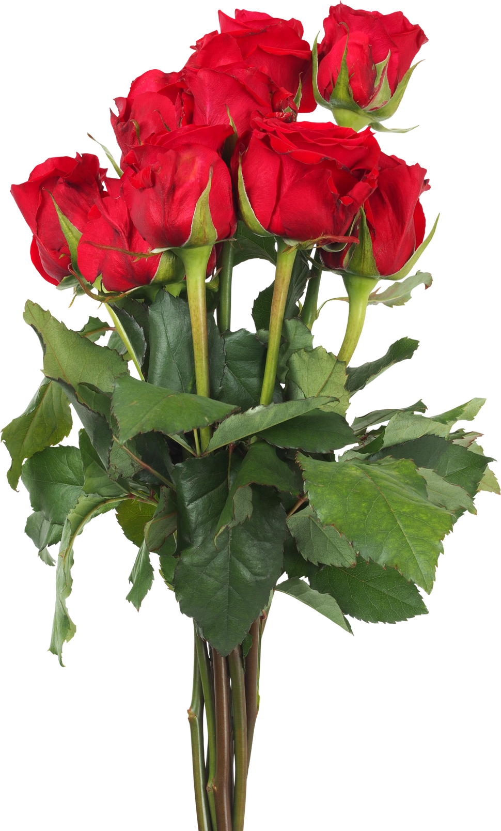
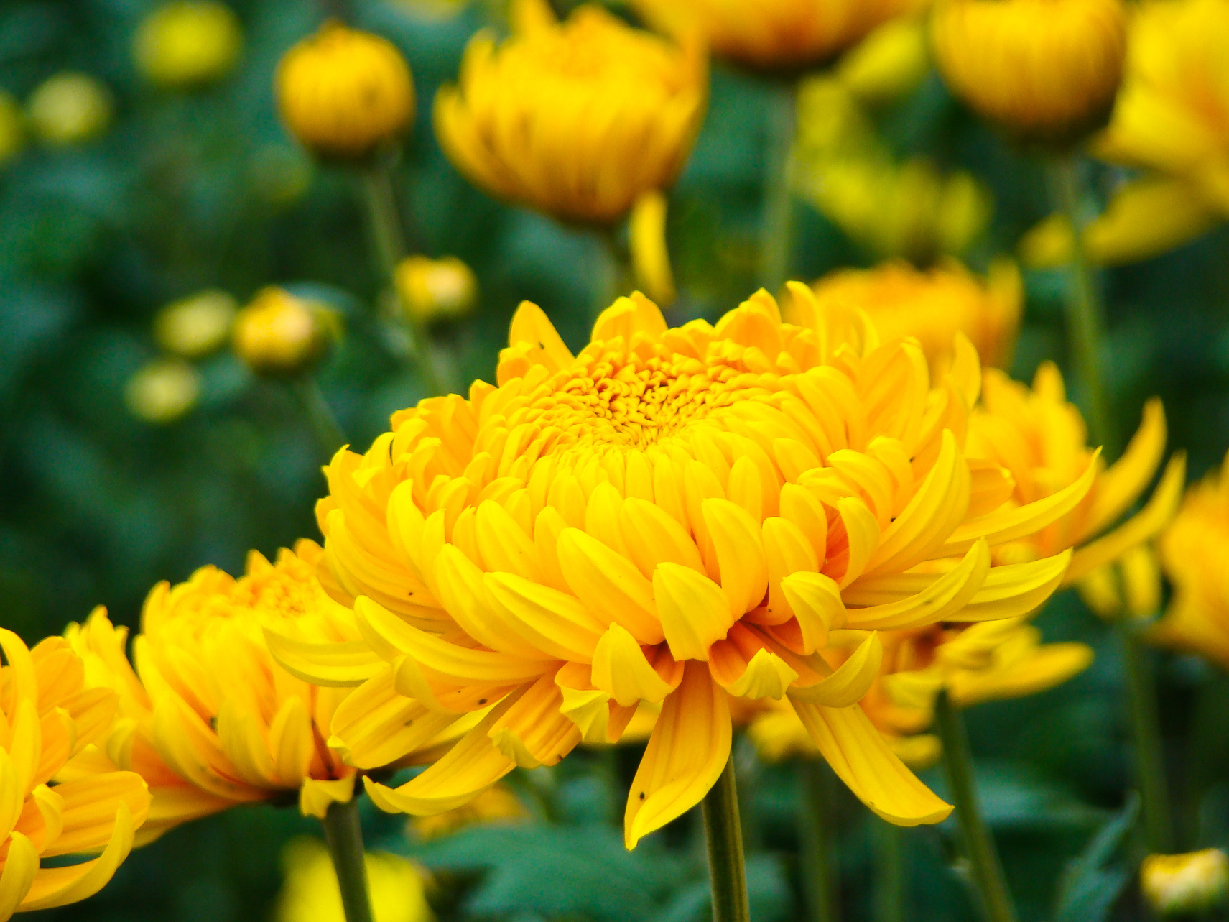
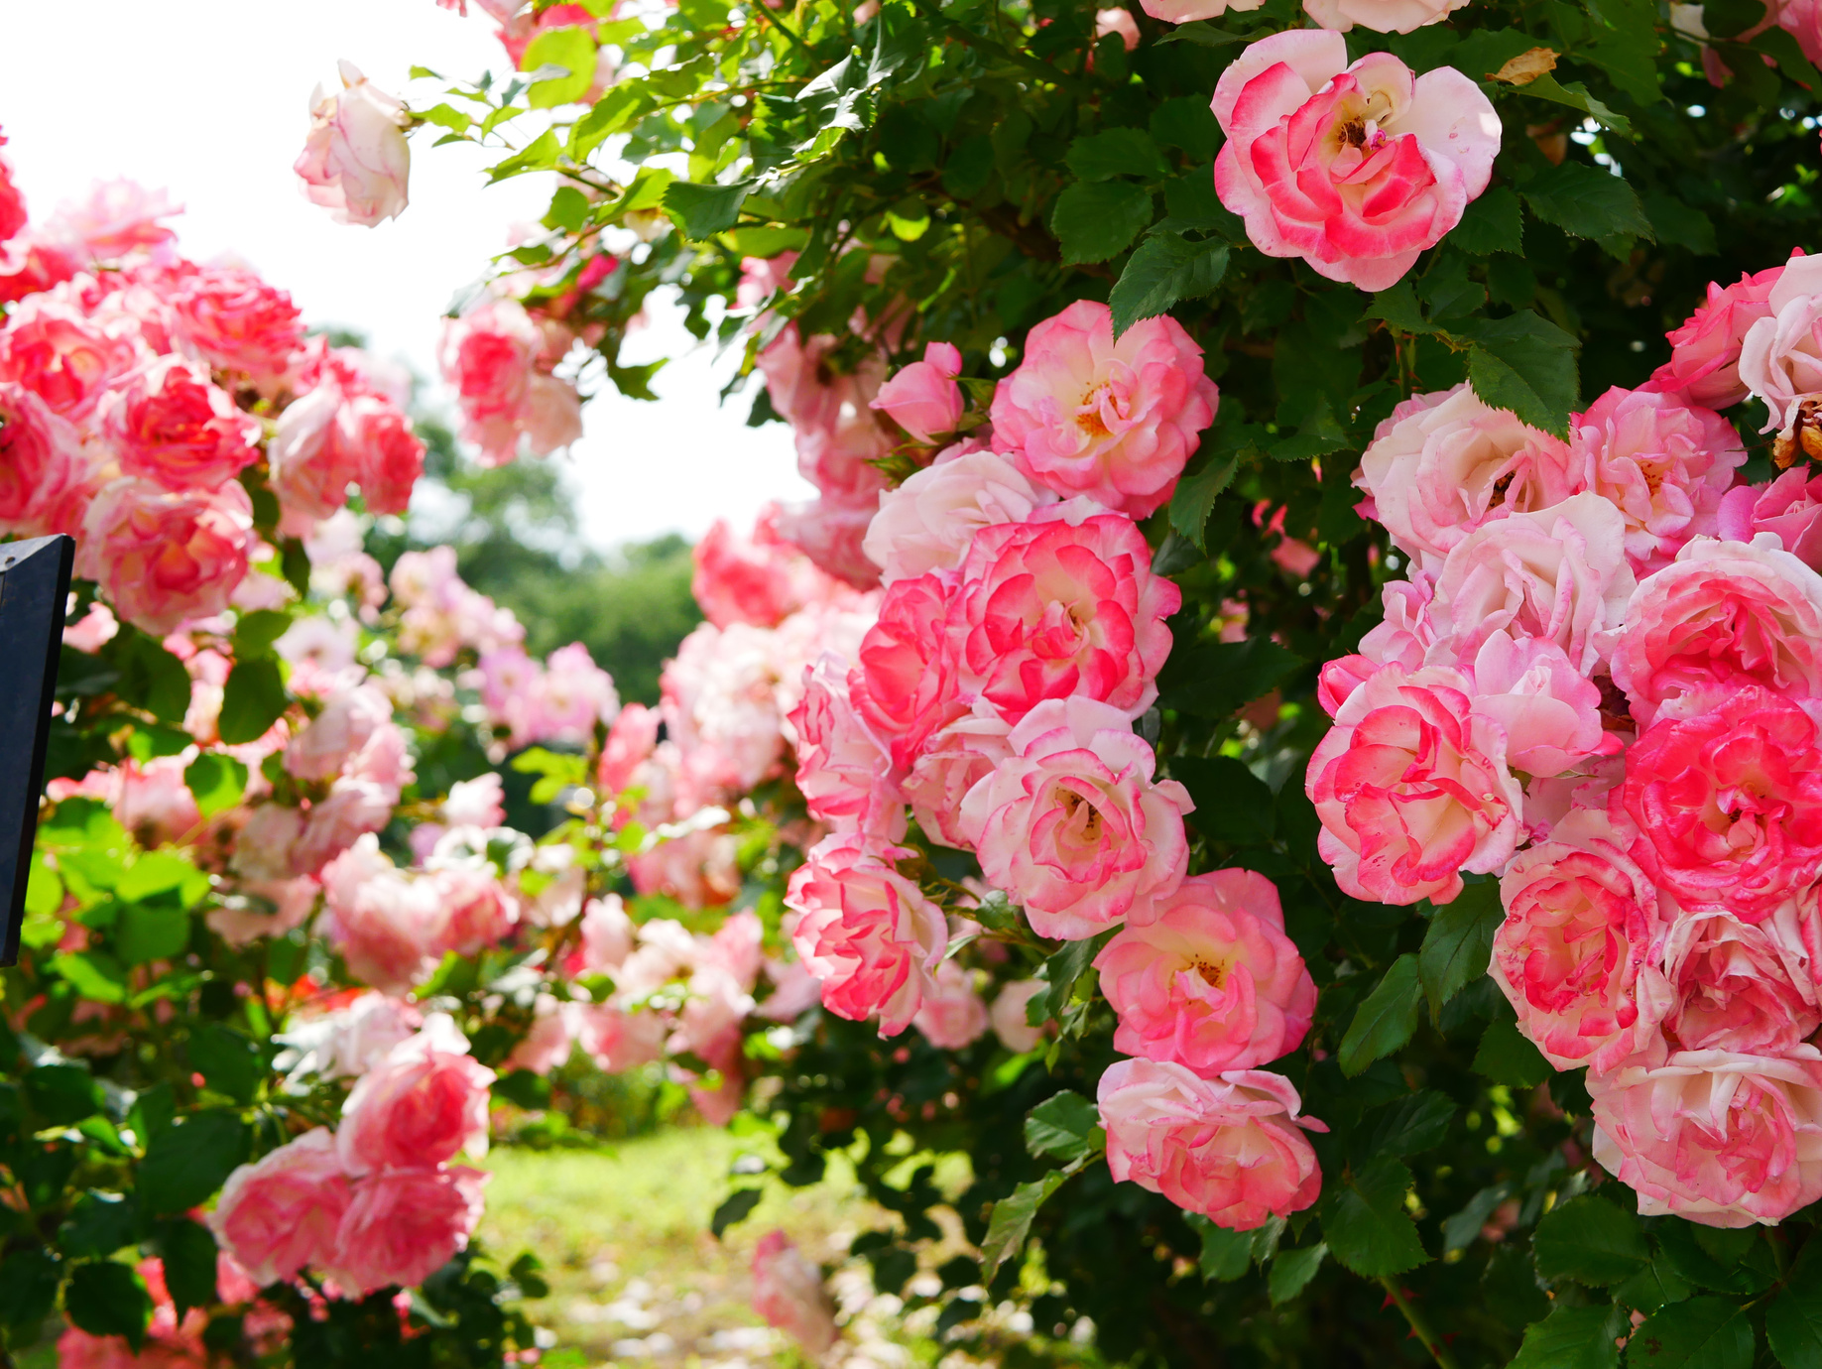





1. Tả một loài hoa mà em thích

Slide 9
















- Cánh hoa mịn màng.
- Gai nhọn, sắc bén.
- Hương thơm thoang thoảng dịu nhẹ.
- Tiếng ong bướm rập rờn quanh hoa.
- Cánh hoa có màu hồng nhạt.
- Hoa hồng làm trà có vị chua dịu, hơi ngọt.
- Nụ hoa có vệt đỏ hồng ở giữa.
Em quan sát hoa hồng bằng những giác quan nào?
- Lá xanh đậm, xung quanh có viền răng cưa.
My Top 2 Moment
Add your thoughts and
ideas here. Press "T" to
add a new one!

Slide 10




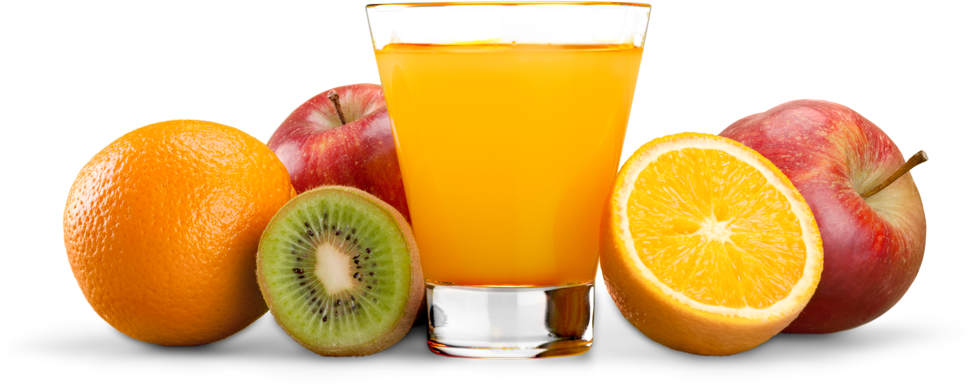





2. Tả một loại trái cây mà em thích.

